Slide 1
Xây dựng và quản lý HTTT
Xây dựng hệ thống thông tin
Tổng quan về xây dựng HTTT
Phương pháp xây dựng HTTT
Các công cụ trong xây dựng HTTT
Quản lý hệ thống thông tin
Quản lý dự án xây dựng HTTT
Quản trị HTTT trong tổ chức, DN

Slide 2

Mục tiêu
- Quy trình xây dựng một HTTT, các phương pháp, công cụ sử dụng,..
- Quản trị một dự án xây dựng và quản trị một HTTT khi đã được xây dựng và đưa vào sử dụng

Slide 3
Quá trình tin học hóa các hoạt động của tổ chức
Từng phần: Tin học hóa từng chức năng quản lý theo một trình tự
Ưu điểm: Thực hiện đơn giản, đầu tư ban đầu không lớn, hệ thống mềm dẻo
Nhược điểm: Không đảm bảo tính nhất quán cao trong toàn bộ hệ thống, không tránh khỏi sự trùng lặp và dư thừa thông tin
Toàn bộ: Tin học hóa đồng thời tất cả các chức năng quản lý
Ưu điểm: Hệ thống đảm bảo tính nhất quán, Tránh được sự trùng lặp, dư thừa thông tin
Nhược điểm: Thực hiện lâu, đầu tư ban đầu khá lớn, Hệ thống thiếu tính mềm dẻo

Slide 4
3.1. Xây dựng hệ thống thông tin
Tổng quan về xây dựng HTTT
Xây dựng mới một HTTT cần có 1 kế hoạch rõ ràng
Sự thay đổi của: Phần cứng, phần mềm + Kỹ năng, Quy trình tác nghiệp.
Ưu điểm của xây dựng HTTT:
Tự động hóa quy trình kinh doanh
Hợp lý hóa các thủ tục
Là mức độ tác động lớn nhất, sâu sắc nhất của HTTT đối với doanh nghiệp, việc xây dựng khó khăn, dễ thất bại nhưng nếu thành công sẽ mang lại sự nhảy vọt về hiệu quả.

Slide 5


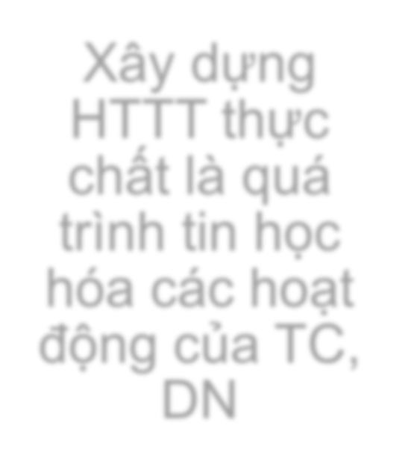

3.1. Xây dựng hệ thống thông tin
3.1.1. Tổng quan về xây dựng HTTT
Tin học hóa từng
Khái niệm
Ưu điểm
Nhược điểm
Xây dựng
HTTT thực chất là quá trình tin học hóa các hoạt động của TC, DN
phần
Tin học hóa toàn
Khái niệm
Ưu điểm
Nhược điểm
bộ

Slide 6
3.1. Xây dựng hệ thống thông tin
3.1.1. Tổng quan về xây dựng HTTT/Vòng đời của HT
 | Giai đoạn khởi đầu: có ý định sử dụng máy tính để xử lý thông
 | tin, hỗ trợ tăng thu nhập, giảm chi phí, cải tiến dịch vụ.
Giai đoạn phát triển: Biến ý tưởng thành hiện thực: phân tích
các nhu cầu xử lý thông tin của đơn vị để thiết kế
Giai đoạn khai thác: Cài đặt, sử dụng, sửa đổi, bảo trì liên tục
Giai đoạn kết thúc: Hệ thống không thể bảo trì được nữa

Slide 7
3.1. Xây dựng hệ thống thông tin
3.1.1. Tổng quan về xây dựng HTTT/ Vòng đời phát triển HT
Lập kế hoạch
Phân tích
Thiết kế
Thực hiện
Chuyển giao
Bảo trì

Slide 8
3.1. Xây dựng hệ thống thông tin
Phương pháp xây dựng HTTT
Nguyên tắc trong xây dựng HTTT
Nguyên tắc tiếp cận hệ thống
Nguyên tắc xây dựng theo chu trình
Nguyên tắc đảm bảo độ tin cậy
Mô hình xây dựng HTTT
Mô hình thác nước
Mô hình Bản mẫu
Mô hình xoắn ốc
Phát triển hệ thống do người dùng cuối thực hiện

Slide 9
3.1. Xây dựng hệ thống thông tin
Mô hình thác nước
Ra đời sớm nhất
Gồm nhiều công đoạn
Phù hợp để xây dựng các hệ thống
Phân tích
yêu cầu
Thiết kế
xử lý giao dịch lớn mà ở đó đòi hỏi hệ thống có cấu trúc và xác định chặt chẽ.
Chi phí cao, thời gian thực hiện dài, không mềm dẻo, khối lượng các tài liệu lần đầu lớn và công việc tăng lên nhiều nếu các yêu cầu và đặc tả phải làm lại.
Cài đặt và thử nghiệm đơn
thể
Thử nghiệm
tổng thể
Bảo trì và phát triển

Slide 10
3.1. Xây dựng hệ thống thông tin
Mô hình bản mẫu
Nhanh chóng tạo ra mô hình làm việc thực nghiệm để người sử dụng xem xét, đánh giá, khi bản mẫu hoàn thiện nó được đem sử dụng cho các bước tiếp theo.
Ưu điểm
Thu thập thông tin cơ bản
Loại bỏ mẫu
Tạo mẫu đầu tiên
PP này có lợi khi mà một số thông tin hay giải pháp cho nó còn chưa được xác định, và rất có lợi khi thiết kế giao diện người dùng.
Nhanh, không đòi hỏi phải làm lại chương trình, thiết kế lại hay thử nghiệm toàn diện kết quả hệ thống nếu bản mẫu làm việc hợp lý
Bổ sung, hoàn
thiện
Trình diễn, lấy ý kiến đánh giá
F
Mẫu tồi
T
Kết luận
Nhược điểm
Khó khăn trong việc bảo trì
Việc đảm bảo kỹ thuật có thể không hiệu quả
Việc làm tài liệu có thể không kịp thời.
Tốt
Hoàn thiện HT

Slide 11

3.1. Xây dựng hệ thống thông tin
Mô hình xây dựng kiểu xoắn ốc
(Boehm, 1988 ): qui trình này là nhấn mạnh việc quản lý rủi ro, dựa trên khái niệm chu trình phát triển, qui trình này là các chu trình lặp
Chu trình 3
Chu trình 2
Chu trình 1
Xác định mục tiêu, các phương án, các ràng buộc
Đánh giá các phương án
Lập kế hoạch cho chi trình kế tiếp
Phát triển và kiểm
tra

Slide 12
3.1. Xây dựng hệ thống thông tin
Phát triển HT do người sử dụng cuối cùng thực hiện
Người dùng cuối cùng phát triển một phần đáng kể hệ thống thông tin với sự giúp đỡ chút ít hay không chính thức của các chuyên gia tin học. Hiện tượng này gọi là phát triển hệ thống do người sử dụng cuối cùng thực hiện.
Để làm tốt thì người dùng cuối cần sự trợ giúp của một trung tâm thông tin.

Slide 13
3.1. Xây dựng hệ thống thông tin
Các công cụ trong xây dựng HTTT
Công cụ thủ công
Được sử dụng trong giai đoạn mô tả, tổng hợp các kết quả điều tra. Các công cụ bao gồm: cây quyết định, bảng quyết định, bảng điều kiện, các công thức, kết hợp các vật chứng, lưu đồ, biểu đồ ngữ cảnh, mô hình thực thể - liên kết,…
Công cụ tin học:
Phần mềm lập kế hoạch: được sử dụng trong giai đoạn lập kế hoạch
Phần mềm thiết kế: sử dụng trong giai đoạn thiết kế
Các hệ quản trị cơ sở dữ liệu, các ngôn ngữ lập trình: sử dụng trong giai đoạn lập trình, thử nghiệm và bảo trì HTTT.

Slide 14
3.1. Xây dựng hệ thống thông tin
3.1.3. Các công cụ trong xây dựng HTTT
Biểu đồ phân cấp chức năng (Functional Hierachical Decomposition Diagram)
Sơ đồ biểu diễn trao đổi, tương tác
Sơ đồ biểu diễn tổ chức
Sơ đồ vị trí hệ thống
Who?
Where?
Sơ đồ biểu diễn sự kiện
When?
Sơ đồ biểu diễn dòng công việc
How?
Sơ đồ xử lý hệ thống
What?
Why?
Sơ đồ biểu diễn
đối tượng
Sơ đồ biểu diễn
mục đích
Mô hình hóa hoạt động hệ thống

Slide 15
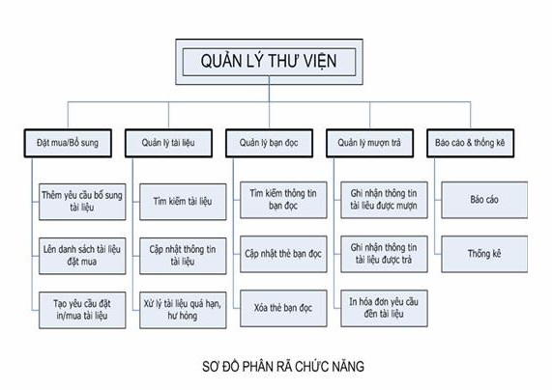
3.1. Xây dựng hệ thống thông tin
Biểu đồ phân cấp chức năng (FHD-Function Hierarchy Diagram)
Là công cụ để mô tả chức năng nghiệp vụ qua
phân rã có thứ bậc các chức năng
Cho phép phân rã dần các chức năng mức cao thành chức năng chi tiết nhỏ hơn và kết quả cuối cùng thu được một cây chức năng.
Cây chức năng này xác định một cách rõ ràng, dễ hiểu công việc cần làm trong hệ thống.

Slide 16
3.1. Xây dựng hệ thống thông tin
Đặc điểm và mục đích của FHD
Đặc điểm
Cung cấp một cách nhìn khái quát về chức năng
Dễ thành lập
Có tính chất tĩnh
Thiếu vắng sự trao đổi thông tin giữa các chức năng
Mục đích
Xác định phạm vi của hệ thống cần phân tích
Giúp phát hiện được chức năng thiếu hoặc trùng lặp
Thuận lợi khi hợp tác giữa phân tích viên và người sử dụng trong quá trình phát triển hệ thống

Slide 17

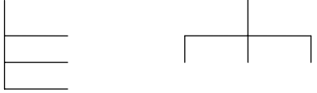
3.1. Xây dựng hệ thống thông tin
Các ký pháp sử dụng
Chức năng là công việc tổ chức cần làm và được phân theo nhiều mức từ tổng hợp đến chi tiết.
Tên của chức năng là một mệnh đề động từ, gồm động từ và bổ ngữ.
Ký hiệu
Quan hệ phân cấp chức năng được biểu diễn

Slide 18
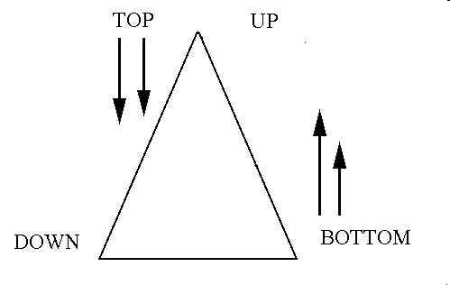
3.1. Xây dựng hệ thống thông tin
Cách thức xây dựng
Chức năng
Xây dựng các chức năng
Phân rã dần các chức năng
Quản lý HTTT
bán hàng
Quan hệ bao hàm
QL Kinh doanh
Hoạt động Kế toán
Quản lý tồn kho
QL
Bán lẻ
Quản lý đơn hàng
Quản lý công nợ
Quản lý nhập hàng
Quản lý xuất
Báo cáo tồn
Biểu đồ phân cấp chức năng (FHD)

Slide 19
3.1. Xây dựng hệ thống thông tin
Nguyên tắc xây dựng FHD
Những chức năng cùng chung một lĩnh vực, được đặt chung trong một chức
năng cha
Việc thực hiện tất cả các chức năng ở mức dưới trực tiếp phải đảm bảo thực hiện được chức năng mức trên
Chức năng phải được phát biểu rõ ràng, không gây hiểu lầm
Một chức năng cấp thấp nhất chỉ nên có một nhiệm vụ do một hoặc một vài cá nhân đảm nhiệm.
Xây dựng các chức năng không quá nhiều mức.
Ở mỗi mức, các chức năng cùng mức sắp xếp trên cùng một hàng, cùng một
dạng
Sơ đồ cần bố trí cân đối, rõ ràng để dễ kiểm tra, theo dõi, có thể trình bày trong nhiều trang

Slide 20
3.1. Xây dựng hệ thống thông tin
Các công cụ trong xây dựng HTTT
Biểu đồ luồng dữ liệu DFD (Data Flow Diagram)
là một công cụ sử dụng trong phân tích hệ thống nhằm mô hình hóa tiến trình xử lý nghiệp vụ.
Tiếp cận chủ yếu theo hướng từ trên xuống: xem các hoạt động xử lý như hộp đen và quan tâm đến việc lưu trữ và xử lý thông tin giữa các hộp đen này
Mặc dù dòng dữ liệu biểu diễn cả xử lý lẫn dữ liệu hệ thống, nhưng chú ý đến xử lý hơn là dữ liệu
Gồm các nhóm phương pháp chính như sau: Tom DeMarco, Yourdon &
Constantine, Gane & Sarson

Slide 21
3.1. Xây dựng hệ thống thông tin
Các công cụ trong xây dựng HTTT
Biểu đồ luồng dữ liệu DFD
Khái niệm | Ký hiệu (DeMarco & Youdon) |  | Ký hiệu (Gane & Sarson) | Ý nghĩa
Chức năng |  |  |  | Một trong các hoạt động bên trong HTTT
Dòng dữ liệu |  |  |  | Sự chuyển đổi thông tin giữa các thành phần
Kho dữ liệu |  |  |  | Vùng chứa dữ liệu, thông tin trong HTTT
Đầu cuối/Tác nhân |  |  |  | Một tác nhân bên ngoài HTTT

Slide 22
3.1. Xây dựng hệ thống thông tin
Các công cụ trong xây dựng HTTT
Biểu đồ luồng dữ liệu DFD
Chức năng
Khái niệm: biểu đạt các thao tác, nhiệm
vụ hay tiến trình xử lý.
Chức năng phải biến đổi đầu vào (tổ chức, bổ sung, tạo thông tin mới).
1
2
Lập hoá
đơn
Tính tồn kho vật tư
Biểu diễn: bằng đường tròn, trong có
ghi nhãn.
Nhãn: động từ + bổ ngữ
3
Sai cách đặt tên
Tồn vật tư

Slide 23




3.1. Xây dựng hệ thống thông tin
Các công cụ trong xây dựng HTTT
Biểu đồ luồng dữ liệu DFD
Tác nhân ngoài: là một, một nhóm người hay tổ chức, hệ thống khác ở bên ngoài phạm vi của hệ thống đang nghiên cứu nhưng có tương tác, trao đổi thông tin với hệ thống.
Độc lập với hệ thống.
Ký hiệu:
Tên:
Tên tác nhân
Tên tác nhân = danh từ (cụm danh từ)
Khách
hàng
Nhà cung
cấp
Hệ thống
Phòng kế toán
Ngân hàng

Slide 24
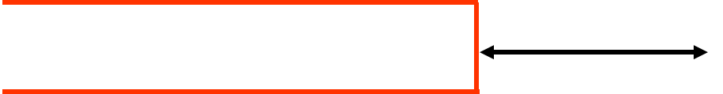
3.1. Xây dựng hệ thống thông tin
Các công cụ trong xây dựng HTTT
Biểu đồ luồng dữ liệu DFD
Tác nhân trong:
Khái niệm: là một chức năng hay một hệ thống con của hệ thống, được
mô tả ở trang khác của biểu đồ.
Biểu diễn: bằng hình chữ nhật hở một phía, trên có ghi nhãn.
Nhãn: động từ + bổ ngữ

Slide 25
3.1. Xây dựng hệ thống thông tin
3.1.3. Các công cụ trong xây dựng HTTT
Biểu đồ luồng dữ liệu DFD
Luồng dữ liệu (Data Flow)
1
Tính tồn kho nguyên vật liệu
2
Lập phiếu đặt mua nguyên vật liệu
Định nghĩa:
Báo cáo tồn kho
Luồng dữ liệu biểu diễn sự di chuyển dữ liệu, thông tin từ thành phần này đến thành phần khác trong mô hình dòng dữ liệu.
Ký hiệu:
Tên:
Tên dòng dữ liệu
Tên dòng dữ liệu = nội dung dữ liệu di chuyển, thông thường là cụm danh từ
Thông tin ngày giao hàng
Hoá đơn
Thông tin thanh toán

Slide 26
3.1. Xây dựng hệ thống thông tin
Các công cụ trong xây dựng HTTT
Biểu đồ luồng dữ liệu DFD
Kho dữ liệu: để biểu diễn vùng chứa thông tin, dữ liệu bên trong HTTT
Lợi ích của kho dữ liệu:
Cho phép nhiều đối tượng xử lý có thể đồng thời truy xuất dữ liệu lưu trữ
Cần thiết phải lưu lại dữ liệu để cho các xử lý sau
cần tới
Danh sách KH
Ký hiệu:
Tên kho dữ liệu
Sổ nhật ký
Hoá đơn

Slide 27
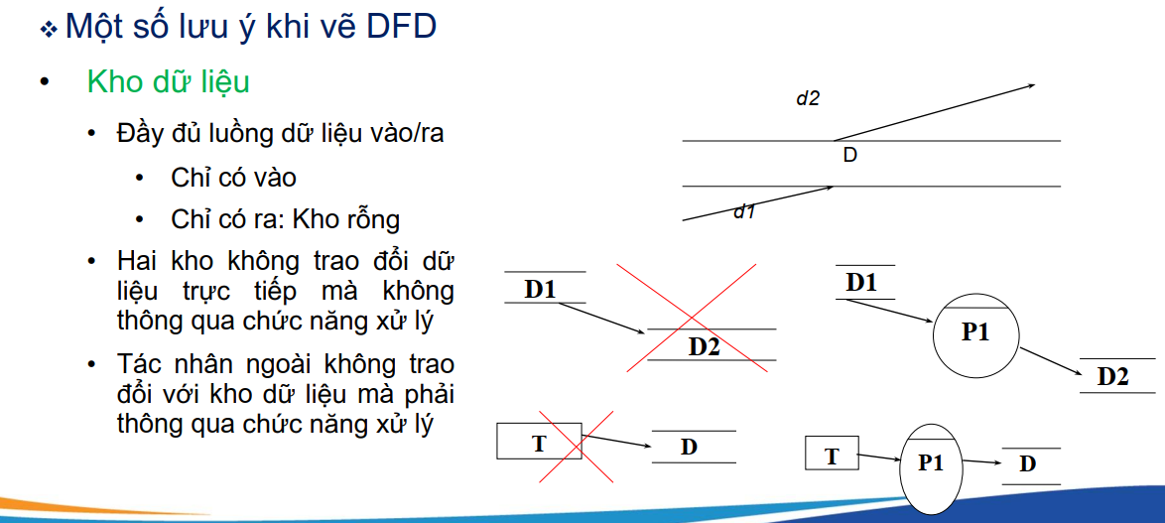
3.1. Xây dựng hệ thống thông tin

Slide 28
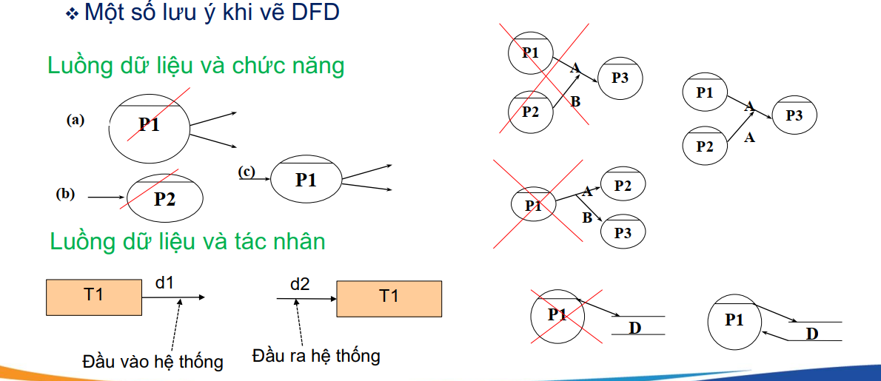
3.1. Xây dựng hệ thống thông tin

Slide 29
3.1. Xây dựng hệ thống thông tin
Các công cụ trong xây dựng HTTT
Một số lưu ý khi vẽ DFD
Tác nhân
Dữ liệu không di chuyển trực tiếp giữa các tác nhân ngoài
T1 T2
T1
P1
T2

Slide 30
3.1. Xây dựng hệ thống thông tin
Các công cụ trong xây dựng HTTT
Phát triển biểu đồ luồng dữ liệu DFD
Cho phép nhìn nhận các quá trình xử lý nghiệp vụ từ mức gộp (tổng quát) tới mức chi tiết
Biểu đồ ngữ cảnh
Biểu đồ luồng dữ liệu mức đỉnh
Biểu đồ luồng dữ liệu mức dưới đỉnh
Phân rã một chức năng thành một DFD mới (nếu có thể)

Slide 31
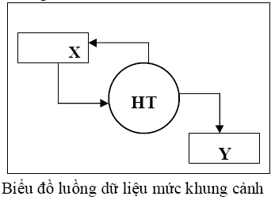
3.1. Xây dựng hệ thống thông tin
Các công cụ trong xây dựng HTTT
Biểu đồ luồng dữ liệu DFD
DFD mức ngữ cảnh/khung cảnh
Là mô hình hệ thống ở mức tổng quát nhất
Cả hệ thống như một
chức năng duy nhất.
Các tác nhân ngoài và các luồng dữ liệu vào ra từ tác nhân ngoài đến hệ thống được xác định.

Slide 32
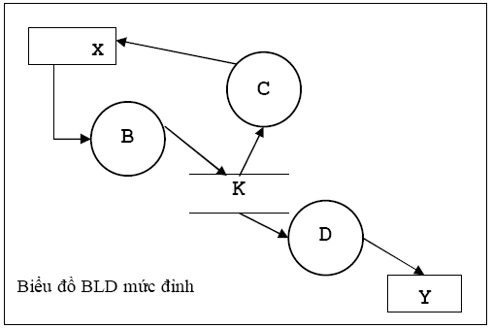
3.1. Xây dựng hệ thống thông tin
Các công cụ trong xây dựng HTTT
Biểu đồ luồng dữ liệu DFD
DFD mức đỉnh
DFD mức đỉnh được phân rã từ DFD mức ngữ cảnh
Nguyên tắc phân rã:
Thay thế chức năng cha bằng các chức năng con
Bảo toàn luồng dữ liệu, các tác
nhân ngoài
Có thể xuất hiện thêm các kho dữ, luồng dữ liệu nội tại nếu cần thiết

Slide 33
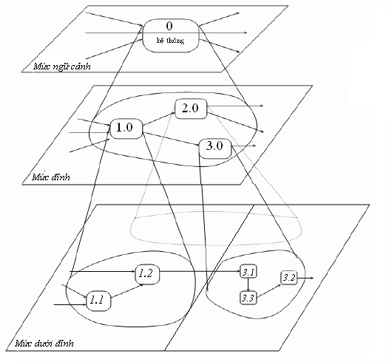
3.1. Xây dựng hệ thống thông tin
Các công cụ trong xây dựng HTTT
Biểu đồ luồng dữ liệu DFD
DFD mức dưới đỉnh
Phân rã từ DFD mức đỉnh
Các thành phần của biểu đồ được phát triển như sau:
Chức năng: phân rã chức năng cấp trên thành chức năng cấp dưới thấp hơn
Luồng dữ liệu:
Bảo toàn các luồng dữ liệu vào/ra ở mức đỉnh
Thêm luồng nội bộ
Kho dữ liệu: dần dần xuất hiện theo nhu cầu nội bộ
Tác nhân ngoài: Không thêm
Tác nhân trong: có thể xuất hiện

Slide 34
3.1. Xây dựng hệ thống thông tin
Các công cụ trong xây dựng HTTT
Điều kiện dừng phân rã biểu đồ luồng dữ liệu DFD
Khi một chức năng là một quyết định hay một tính toán đơn giản
Khi người dùng nhận ra được mọi công việc hoặc nhà phân tích đã lập được
tài liệu chi tiết để thực hiện các nhiệm vụ phát triển hệ thống một cách tuần tự.
Khi mỗi luồng dữ liệu không cần chia nhỏ hơn
Khi đã chỉ ra được mỗi nhiệm vụ/nghiệp vụ hoặc một giao dịch là một tiến trình tách biệt hay thông tin hiển thị và báo cáo là những luồng dữ liệu đơn

Slide 35
3.2. Quản lý hệ thống thông tin
3.2.1. Quản lý dự án xây dựng HTTT
3.2.1.1. Khái niệm:
Dự án:
Quản lý dự án
Một số tính chất của dự án
Mỗi dự án đều có mục tiêu, kết quả rõ ràng, cụ thể.
Thời gian tồn tại của một dự án là hữu hạn
Sản phẩm phải mang tính độc đáo, mới lạ
Thường liên quan tới nhiều bên
Dự án mang tính không chắc chắn
Thường có nhiều dự án cùng tồn tại cùng một thời điểm

Slide 36
3.2. Quản lý hệ thống thông tin
3.2.1. Quản lý dự án xây dựng HTTT
Vòng đời của dự án • Các bên tham gia trong một dự án
Giai đoạn xây dựng ý tưởng
Giai đoạn
kết thúc
Giai đoạn
phát triển
Nhà tài trợ
Giám đốc dự án
Nhà quản lý chức năng
Khách hàng
Nhà cung cấp
Giai đoạn thực hiện

Slide 37
3.2. Quản lý hệ thống thông tin
3.2.1. Quản lý dự án xây dựng HTTT Các kỹ năng cần thiết trong quản lý dự án
Kỹ năng lập kế hoạch Kỹ năng tổ chức
Kỹ năng lãnh đạo Kỹ năng kiểm tra

Slide 38
3.2. Quản lý hệ thống thông tin
3.2.1. Quản lý dự án xây dựng HTTT
Các phương pháp quản lý dự án xây dựng HTTT
Quản lý bằng cách lập kế hoạch | Có cách nhìn toàn diện nhằm xác định phương pháp, tài nguyên và các công việc cần thiết để đạt được mục tiêu.
Quản lý theo hướng tiếp cận tăng dần | Nhóm dự án lên kế hoạch, coi kế hoạch là tạm thời và luôn sẵn sàng thay đổi kế hoạch cho phù hợp với điều kiện mới phát sinh.
Quản lý thông qua mô hình cùng tham gia | Hình thành cho các bên tham gia nhận thức rằng họ chính là người góp công sức xây dựng nên HTTT
Quản lý thông qua mô hình quyền lực | Dự án được thực hiện dựa trên quyền lực của một nhóm nào đó.

Slide 39
3.2. Quản lý hệ thống thông tin
3.2.2. Quản trị HTTT trong tổ chức, doanh nghiệp Đánh giá giá trị kinh doanh của các HTTT
Kỳ hoàn vốn (PP - Payback Period)
Tỷ lệ doanh thu trên vốn đầu tư (ROI – Return On Investment) Giá trị hiện tại thuần (NPV – Net Present Value)
Tỷ lệ lợi ích trên chi phí (B/C – Benefit per Cost)
Chỉ số sinh lợi (PI – Profitability Index)
Suất thu hồi vốn nội tại (IRR – Internal Return Rate)

Slide 40
3.2. Quản lý hệ thống thông tin
3.2.2. Quản trị HTTT trong tổ chức, doanh nghiệp Giải pháp mang lại hiệu quả khi xây dựng HTTT
Sử dụng thước đo thích hợp để kiểm soát kết quả
Đo lường giá trị ở các thời điểm và loại bỏ dự án thực hiện không tốt (nếu cần)
Đảm bảo HTTT liên quan mật thiết với mục tiêu, nhận dạng rủi ro
Quản lý ở mức tập trung để đưa ra được tầm nhìn chiến lược
Giải quyết thách thức
Nâng cao học hỏi

Slide 41
3.2. Quản lý hệ thống thông tin
3.2.2. Quản trị HTTT trong tổ chức, doanh nghiệp
Con người
Cơ cấu tổ chức Chiến lược DN Quy trình nghiệp vụ Văn hóa
Chính trị Pháp luật
Người ra quyết định Người lập kế hoạch Người phát minh các quy trình mới
Người lãnh đạo
Quản lý
Tổ chức
Công nghệ
Phần cứng Phần mềm Lưu trữ dữ liệu
Mạng, công nghệ truyền thông

Slide 42
Câu hỏi ôn tập chương
Xây dựng hệ thống thông tin là gì? Vì sao cần lựa chọn chiến lược xây dựng phù hợp cho mỗi TC, DN?
Các giai đoạn để xây dựng một HTTT trong TC, DN?
Các nguyên tắc chung trong xây dựng HTTT cho TC, DN? Cho ví dụ minh họa?
Các mô hình phổ biến ứng dụng trong xây dựng HTTT cho TC, DN?
Các phương pháp phân tích thiết kế HTTT cho TC, DN?
Các công cụ được dùng trong phân tích, thiết kế HTTT theo hướng chức năng ?
Trình bày các phương pháp để khảo sát HTTT của TC, DN?
Trình bày nguyên tắc chung để phân tích HTTT của TC, DN?
Trình bày các bước trong pha cài đặt của quy trình xây dựng HTTT?
Quản lý dự án xây dựng HTTT là gì?
Các tiêu chí để đánh giá dự án HTTT?
Quản trị HTTT là gì? Các khía cạnh cần xem xét khi quản trị HTTT của TC, DN?
Hãy lấy ví dụ minh họa cho các câu hỏi trên

